Slide 1


UBND TỈNH GIA LAI
SỞ GIÁO DỤC VÀ ĐÀO TẠO
BÀI GIẢNG TƯƠNG TÁC
TRUNG HỌC PHỔ THÔNG
Bài học Stem: MÔ HÌNH NHÀ CHỐNG LŨ
Họ và tên: Nguyễn Thị Thanh Thuỳ
Đơn vị công tác: THPT số 1 Nguyễn Du

Slide 2
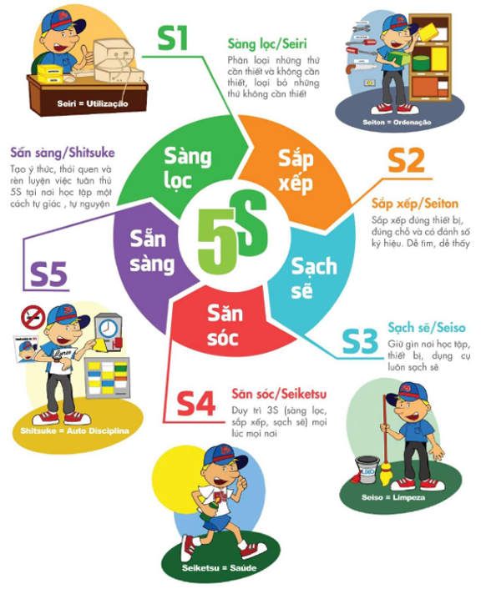
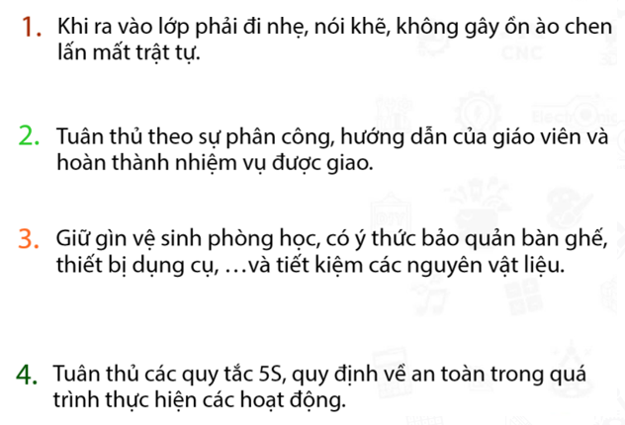
NỘI QUY LỚP HỌC

Slide 3
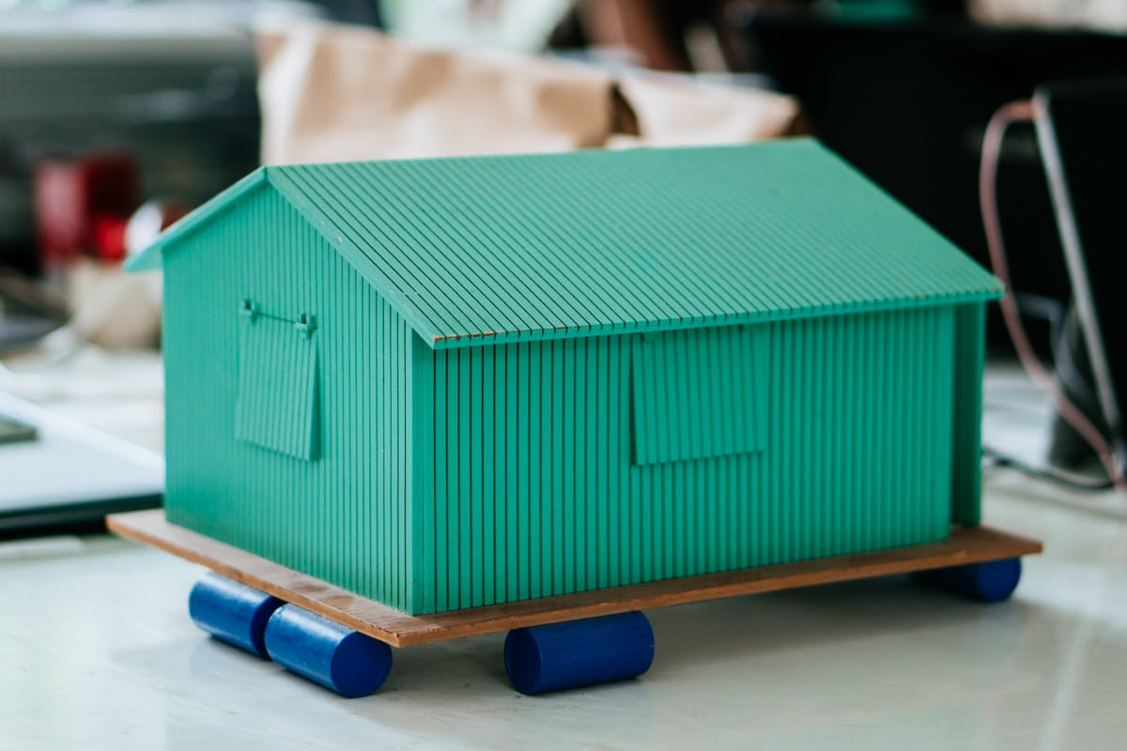
NHÀ CHỐNG LŨ

Slide 4
MỤC TIÊU HỌC TẬP
Lực đẩy Ác-si-mét và Sự nổi: - Định nghĩa và công thức tính lực đẩy Ác-si-mét (FA​=d⋅V). - Điều kiện vật nổi, vật chìm, vật lơ lửng (FA​ so với trọng lượng P). - Trọng lượng riêng của chất lỏng (d).
Vật lí
Vật liệu và Kết cấu: - Tính chất vật liệu: khả năng chống thấm nước, độ bền, trọng lượng riêng của vật liệu làm phao (xốp, nhựa...). - Nguyên tắc cân bằng và ổn định của kết cấu (trọng tâm, tâm nổi).
Công nghệ
- Đo lường: Đo chiều dài, chiều rộng, chiều cao của mô hình (cm, mm). - Hình học: Tính diện tích, thể tích phần nổi (V) và thể tích toàn bộ mô hình. - Tính toán: Tính toán trọng lượng ước tính của mô hình (P) để xác định thể tích tối thiểu của phao nổi cần thiết (dựa trên công thức FA​≥P). - Tỉ lệ: Lập tỉ lệ giữa mô hình và ngôi nhà thực tế.
Toán

Slide 5
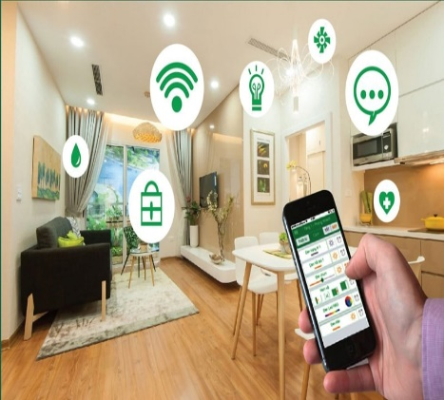
MỤC TIÊU HỌC TẬP
- Sử dụng phần mềm thiết kế (ví dụ: Google SketchUp, Tinkercad, hoặc các công cụ vẽ đơn giản) để phác thảo mô hình (2D/3D). - Sử dụng công cụ trình chiếu (PowerPoint, Google Slides) để làm báo cáo, thuyết trình sản phẩm.
Tin học
Địa lí / Lịch sử
Thiên tai và Giải pháp: - Hiện tượng lũ lụt ở Việt Nam (đặc biệt là miền Trung). - Sự cần thiết của các công trình thích ứng với lũ lụt.
Kỹ năng cắt, dán, lắp ráp các vật liệu tái chế để tạo ra mô hình đáp ứng các tiêu chí kỹ thuật (nổi, cân bằng, chịu tải).
Kỹ thuật

Slide 6
KỸ NĂNG 5C
Giao tiếp
Thảo luận, phân công nhiệm vụ và trình bày sản phẩm nhóm.
Hợp tác
Nhóm phân chia công việc: người lập trình, người lắp ráp, người thiết kế mô hình, người báo cáo.
Tư duy phản biện
Phân tích vấn đề thực tế: Lũ lụt thường xảy ra, nhà cửa, tài sản và con người bị thiệt hại vì lũ .
Làm việc nhóm để thiết kế, lắp ráp mô hình.
Hỗ trợ lẫn nhau khi gặp lỗi.
Đặt câu hỏi: Mô hình nhà ở nào là phù hợp để không bị ảnh hưởng bởi nước lũ?
Kiểm tra, phát hiện sai sót và đề xuất cách sửa trong quá trình thử nghiệm.
Sáng tạo
Đề xuất ý tưởng phù hợp trong cùng một mô hình.
Thiết kế mô hình nhà mini vừa trực quan vừa thẩm mỹ.
Gợi mở giải pháp nâng cấp: mái nhà co những tấm pin năng lượng mặt trời, tường nhà có khả năng chống thấm chịu lực tốt,…
Tư duy máy tính
Viết thuật toán điều khiển:
Xây dựng tư duy tự động hóa – số hóa trong giải quyết vấn đề thực tế.

Slide 7
Sàng lọc:
Chọn những vật liệu và thiết kế phù hợp.
Sạch sẽ:
Giữ khu vực làm việc sạch, tránh hỏng hóc linh kiện.
5S
Sắp xếp:
Bố trí dụng cụ, linh kiện gọn gàng, dễ tìm.
Săn sóc:
Bảo dưỡng, kiểm tra định kỳ sản phẩm.
Sẵn sàng:
Luôn trong tư thế chuẩn bị, cải tiến liên tục.

Slide 8
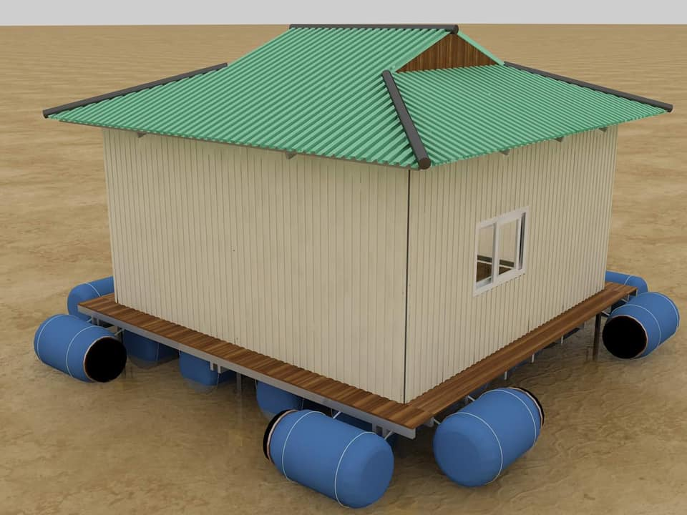
Quy trình EDP
Chủ đề: Thiết kế mô hình nhà nổi chống lũ

Slide 9
7. Chia sẻ
1. Xác định vấn đề
Ngôi nhà thông minh.
6. Cải tiến mô hình
2. Nghiên cứu & Ý tưởng
Thu thập thông tin về cảm biến, động cơ, vi xử lý
Tích hợp
EDP
5. Thử nghiệm và đánh giá
Kiểm tra khả năng nhận dạng chuyển động và nhiệt độ.
3. Lập kế hoạch & Thiết kế
4. Chế tạo mô hình

Slide 10
1. XÁC ĐỊNH VẤN ĐỀ
Những năm gần đây thời tiết diễn biến thất thường, nước ta thường xuyên chịu các trận lũ lớn, hàng ngàn ngôi nhà bị nhấn chìm trong biển nước.
"Hãy thiết kế và chế tạo một mô hình nhà nổi có khả năng nổi trên mặt nước (tăng, giảm theo mực nước) và có thể chịu tải được một khối lượng nhỏ (ví dụ: vài viên bi, sỏi, hoặc vật nặng nhỏ) mà vẫn giữ được sự cân bằng."

Slide 11
2. NGHIÊN CỨU KIẾN THỨC
  - Khám phá kiến thức: Học sinh nghiên cứu về Lực đẩy Ác-si-mét và Điều kiện vật nổi (có thể sử dụng thí nghiệm đơn giản với các vật liệu khác nhau).
  - Động não: Các nhóm thảo luận, đề xuất các ý tưởng thiết kế phần nền nổi (phao nổi) và cấu trúc nhà.
  - Tích hợp Toán học: Tính toán sơ bộ thể tích phao nổi (V) cần thiết để tạo ra một lực đẩy (FA​) lớn hơn hoặc bằng trọng lượng (P) ước tính của mô hình nhà và tải trọng.

Slide 12
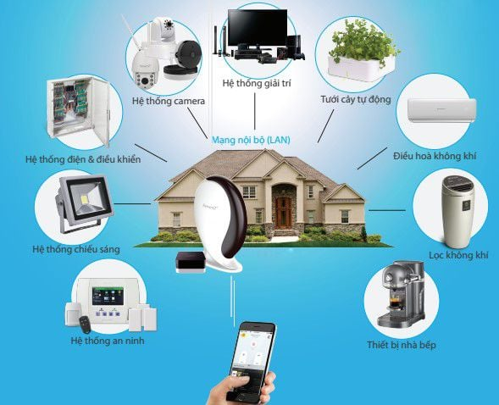
.
3. LẬP KẾ HOẠCH
  Vẽ bản thiết kế: Các nhóm phác thảo chi tiết bản vẽ mô hình (bao gồm kích thước, tỷ lệ, hình dạng, vị trí các bộ phận, vật liệu sử dụng).
  Lập danh sách vật liệu và phân công: Lên danh sách chi tiết vật liệu cần thu thập, dự trù chi phí (nếu có), và phân công công việc cụ thể cho từng thành viên.
  GV Duyệt thiết kế: Giáo viên kiểm tra bản thiết kế, góp ý về tính khả thi, an toàn và khả năng đạt tiêu chí.

Slide 13
VẬT LIỆU GỢI Ý
Thành phần | Vật liệu gợi ý | Công dụng
Phần Nền Nổi | Chai nhựa rỗng, hộp xốp, bẹ chuối khô, ống hút nước... | Tạo lực đẩy Ác-si-mét, giữ nhà nổi.
Khung/Tường nhà | Bìa carton, que kem, que tre, giấy màu... | Tạo hình dáng và kết cấu nhà.
Dụng cụ lắp ráp | Keo nến, băng dính chống nước, dây buộc, kéo, dao rọc giấy. | Kết nối các bộ phận.
Môi trường thử nghiệm | Thùng/chậu nước lớn. | Mô phỏng môi trường lũ lụt.

Slide 14
4. CHẾ TẠO MÔ HÌNH
  Học sinh tiến hành lắp ráp mô hình theo bản thiết kế đã duyệt (chú trọng kỹ thuật kết nối để đảm bảo độ kín, độ chắc chắn của phần phao và cấu trúc nhà).

Slide 15
QUY TRÌNH XÂY DỰNG MÔ HÌNH NHÀ NỔI CHỐNG LŨ
Bước 1: Thiết kế bản vẽ
Bước 2: Lắp ráp phần nền nổi
Bước 3: Xây dựng khung nhà và tường bao
Bước 4: Thêm hệ thống cột trụ linh hoạt
Bước 5: Hoàn thiện và đưa vào thử nghiệm

Slide 16
5. THỬ NGHIỆM VÀ ĐÁNH GIÁ
  Thử nghiệm lần 1: Thử thả nhà xuống nước mà không tải để kiểm tra tính nổi và cân bằng ban đầu.
  Thử nghiệm lần 2: Thử nghiệm chịu tải (thêm vật nặng từ từ).
  Đánh giá: Giáo viên và học sinh đánh giá các mô hình dựa trên các tiêu chí ban đầu (nổi, cân bằng, chịu tải) và tiêu chí sáng tạo/thẩm mỹ.

Slide 17
6. CẢI TIẾN MÔ HÌNH
  Các nhóm ghi nhận lỗi (nhà bị chìm, nghiêng) và điều chỉnh thiết kế, vật liệu hoặc kỹ thuật lắp ráp để cải thiện hiệu suất.

Slide 18
7. CHIA SẺ
- Chuẩn bị báo cáo nhóm: mục tiêu, quy trình, sản phẩm.
- Trình chiếu PowerPoint hoặc quay video minh họa.
- Giải thích thuật toán và cải tiến nhóm đã thực hiện.
- Chia sẻ sản phẩm với lớp, thầy cô, cộng đồng STEM.

Slide 19
.
LỢI ÍCH
Mô hình nhà nổi chống lũ STEM đóng vai trò quan trọng trong việc giáo dục và nâng cao nhận thức về biến đổi khí hậu cũng như các giải pháp ứng phó thiên tai. Với tình trạng lũ lụt xảy ra ngày càng nghiêm trọng, mô hình này giúp học sinh hiểu rõ hơn về cách vận dụng khoa học, công nghệ, kỹ thuật và toán học vào thực tiễn để xây dựng những ngôi nhà an toàn, bền vững.
Khuyến khích học sinh sáng tạo, thử nghiệm và cải tiến các thiết kế để phù hợp với điều kiện thực tế. Thông qua đó, các em phát triển kỹ năng tư duy phản biện, làm việc nhóm và giải quyết vấn đề.
Mô hình STEM ngôi nhà nổi chống lũ còn là bước khởi đầu cho những giải pháp kiến trúc xanh, thân thiện với môi trường. Đồng thời, giúp giảm thiểu thiệt hại do thiên tai và tạo nền tảng cho các ý tưởng đột phá trong tương lai. Đây là cách tiếp cận hiệu quả để gắn kết học tập và cuộc sống thực tế.

Slide 20
.
THÁCH THỨC
- Khó tìm vật liệu phù hợp: Một số loại vật liệu (xốp, nhựa, que gỗ, keo dán, v.v.) có thể không sẵn có hoặc không đủ số lượng cho toàn bộ học sinh.
- Thiết bị thử nghiệm không đầy đủ: Ví dụ, cần có bể nước hoặc chậu lớn để thử mô hình nổi, nhưng lớp học không có đủ hoặc không tiện chuẩn bị.
1. Hạn chế về vật liệu và thiết bị
2. Khả năng tư duy kỹ thuật và thiết kế của học sinh
Học sinh có thể chưa quen với việc lập kế hoạch thiết kế, xây dựng mô hình, hay thử nghiệm - điều chỉnh.
Khó khăn trong việc áp dụng các kiến thức liên môn (Vật lý, Công nghệ, Toán, Địa lý) vào việc giải quyết vấn đề thực tế.
Việc lên ý tưởng, làm mô hình, thử nghiệm và cải tiến thường tốn nhiều thời gian, trong khi thời lượng của một tiết học STEM có thể bị giới hạn (1–2 tiết).
Có thể không đủ thời gian cho tất cả nhóm trình bày sản phẩm hoặc thử nghiệm kỹ càng.
3. Hạn chế về thời gian

Slide 21
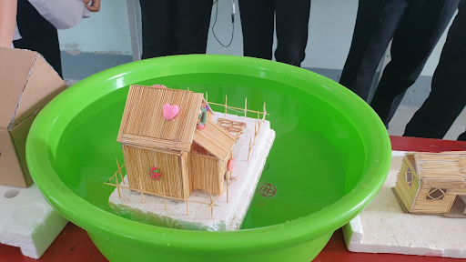
Thanks for watching!

